Slide 1
Круглый стол «На пути к возрождению Наставничества. Проблемы. Диалог. Решение». (форма наставничества «учитель-ученик», «ученик-ученик», «работодатель-ученик», «студент-ученик») 24 ноября 2020. Zoom
«Учитель-ученик».
Направления работы, цели, задачи, результат.
Выступление подготовила
учитель русского языка и литературы
МАОУ «СОШ №9»
Тузбакова Татьяна Владимировна

Slide 2

формы наставничества:
«ученик – ученик»
«учитель – учитель»
«учитель – ученик»
«работодатель-ученик»
«студент-ученик».

Slide 3

Форма наставничества «Учитель – ученик»
Цель деятельности наставника: успешное формирование у учеников младшей, средней и старшей школы осознанного подхода к реализации личностного потенциала, рост количества учащихся, заинтересованных в развитии собственных талантов и навыков

Slide 4
Задачи:
Помощь учащимся в раскрытии и оценке своего личного потенциала.
Повышение мотивации к учебе и саморазвитию, к саморегуляции, формирования ценностных и жизненных ориентиров.
Развитие лидерских, организационных, коммуникативных навыков и метакомпетенций.
Помощь в построении образовательной траектории и будущей профессиональной реализации.

Slide 5
Результат:
Повышение успеваемости и улучшение психоэмоционального фона в младшей, средней и старшей школе.
Численный рост кружков по интересам, а также внеурочных мероприятий.
Увеличение процента учеников, успешно прошедших предпрофориентационную программу.
Численный рост успешно реализованных и представленных результатов проектной деятельности в старших классах.
Увеличение числа учеников, планирующих стать наставниками в будущем.

Slide 6
Этапы тьюторского сопровожденияв исследовательской деятельности обучающихся
Диагностико-мотивационный этап.
Задача наставника - помощь обучающемуся в выборе темы исследовательской работы через осознание собственного познавательного интереса.
Результат: осознание обучающегося собственного интереса, выбор темы для исследования.
Проектировочный этап.
Основная задача наставника - поддержка самостоятельности и активности обучающегося.
Результат: умение обучающегося систематизировать собранный материал.

Slide 7
Этапы тьюторского сопровожденияв исследовательской деятельности обучающихся
Реализационный этап.
Задача наставника– помощь в выборе формы представления результата, отражающей не только особенности темы исследования, но и индивидуальность учащегося.
Результат: развитие умения обучающегося выступать перед аудиторией, отстаивать свою позицию по данной теме.
Аналитический этап – анализ выступления.
Основная задача наставника - организация рефлексии учащегося по поводу его деятельности в исследовании.
Результат: развитие адекватной самооценки обучающегося, умения анализировать как собственные способы действия, так и способы действия окружающих, умения понимать происходящие в себе и окружающих изменения.

Slide 8
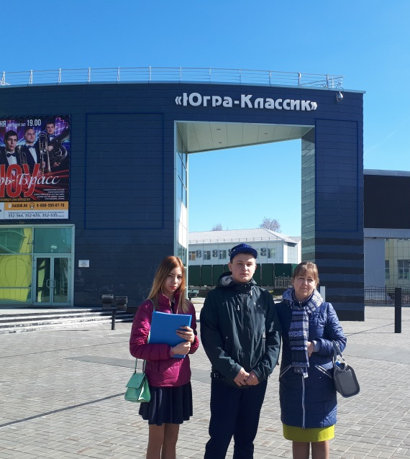
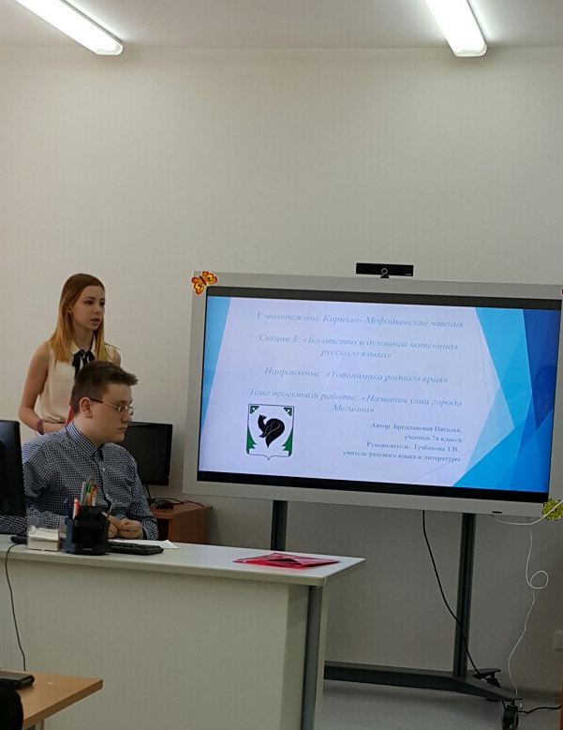
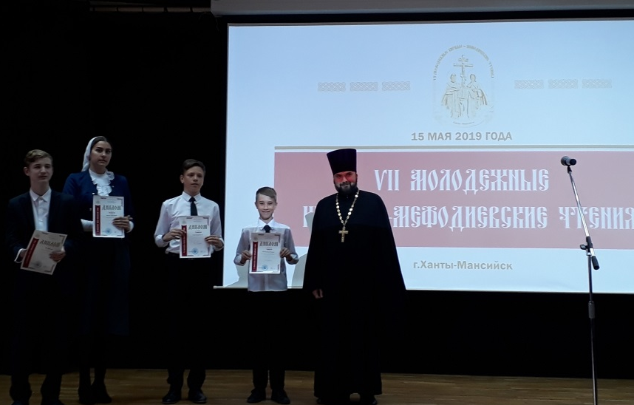
Кирилло-Мефодиевские чтения
2016 - «Отражение истории страны во фразеологизмах» (Тузбакова Эллина, 3 место)
2017 – «Названия улиц Мегиона» (Брецлавская Нататья, 3 место)
2019 – «История города в стихотворениях мегионцев» (Шестаков Дмитрий, 1 место)

Slide 9
Творческие конкурсы
Хромова Каролина – призёр (2 место) регионального конкурса творческих работ «Югра литературная» (2016г.)
Игошева Полина - победитель муниципального и призёр регионального этапа Всероссийского конкурса сочинений (2018 г.), призёр муниципального этапа международного конкурса чтецов «Живая классика» (2018)
Ахмедов Ренат - победитель муниципального этапа Всероссийского конкурса сочинений (2019 г.)
Антипина Анна и Игошева Полина награждены специальными дипломами в региональных творческих конкурсах «Литературные места Югры 2017» и «Голоса книг писателей Югры - 2017».

Slide 10

Олимпиады
Хромова Каролина - призёр муниципального этапа всероссийской олимпиады по русскому языку (2017)
Давлятова Альбина - победитель муниципального этапа всероссийской олимпиады по русскому языку (2018)
Игошева Полина - победитель муниципального этапа всероссийской олимпиады по литературе (2018)

Slide 11
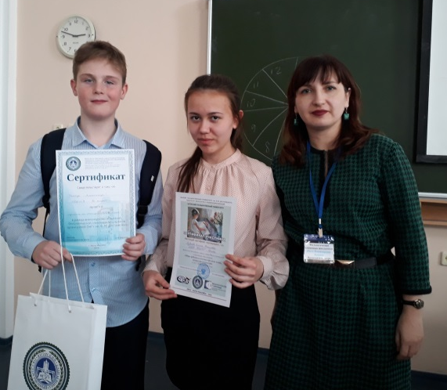
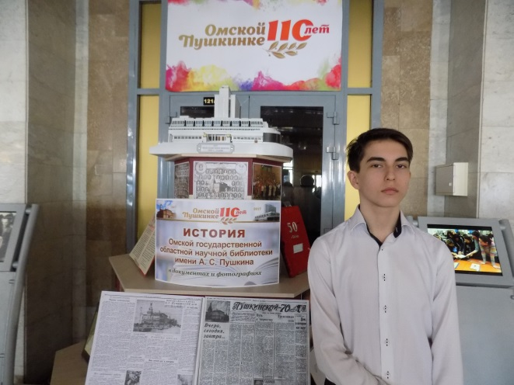
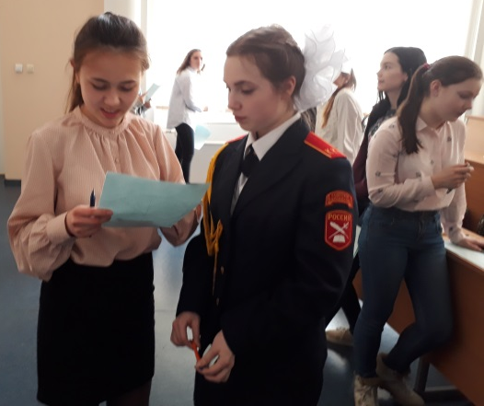
Олимпиады
Купальцев Данила – призёр заочного этапа Филологической олимпиады школьников (всероссийский уровень, г. Омск, 2017 г.)
Тузбакова Эллина – призёр (2, 3 места) заключительного этапа Филологической олимпиады школьников (всероссийский уровень, г. Омск, 2016 г., 2018г.)

Slide 12
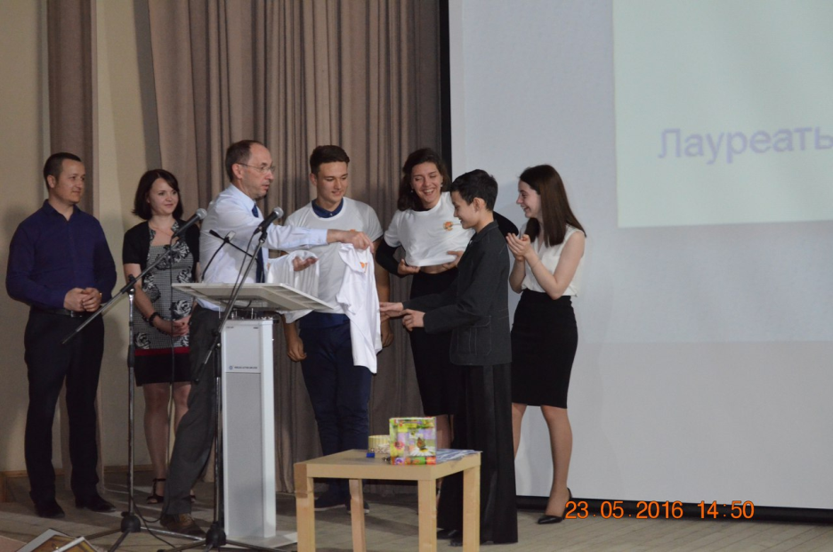
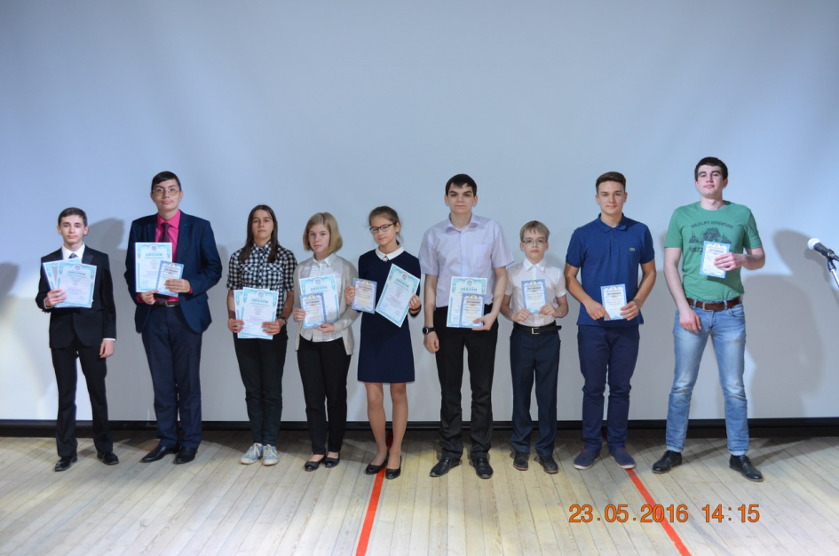
23 мая 2016 года в нашей школе появился клуб "Олимп", на первом заседании которого поздравляли его участников - победителей, призеров и лауреатов различных интеллектуальных конкурсов, конференций, олимпиад муниципального, регионального и всероссийского уровней, а также их руководителей.

Slide 13
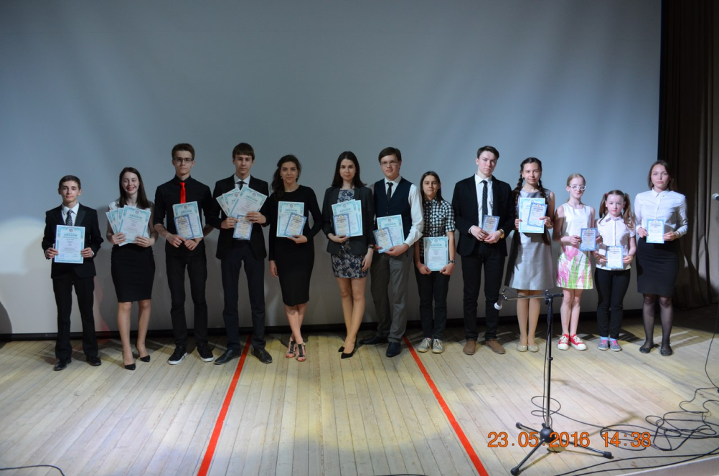
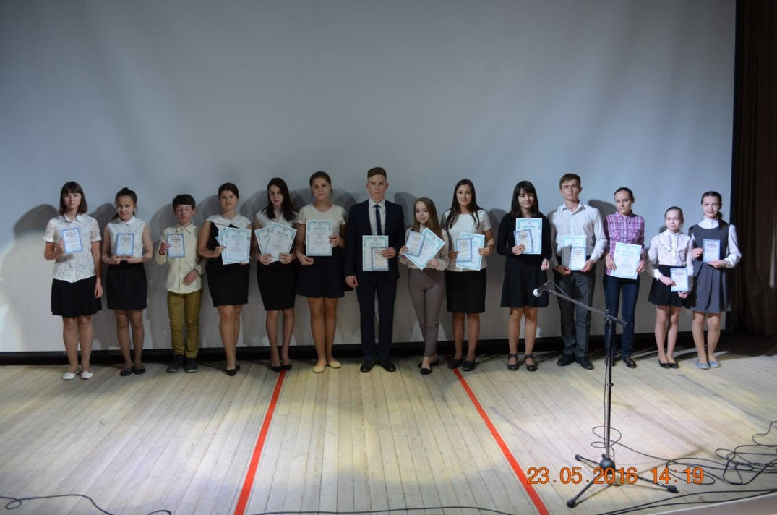
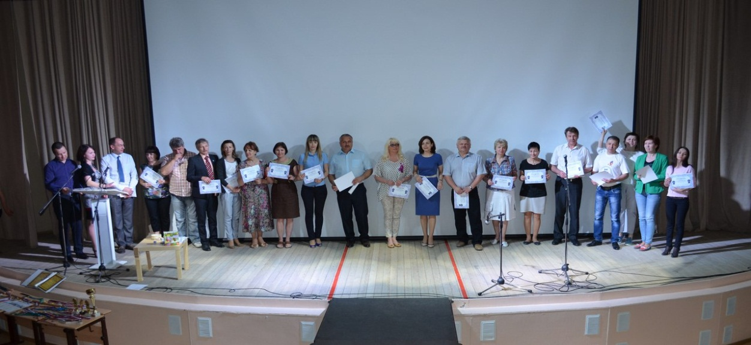
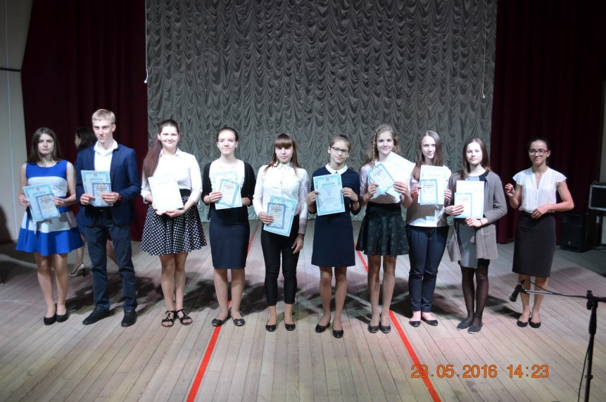
Каждый участник получил сертификат клуба и отличительный значок "Олимп - 2016", победители и призеры конкурсов получили дипломы.

